Slide 1
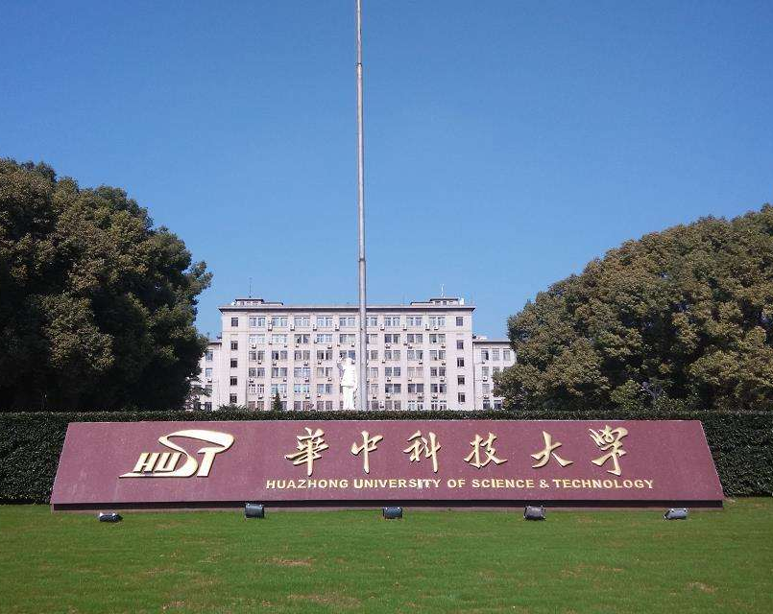

Trident: Task Scheduling over Tiered Storage Systems in Big Data Platforms
2021年12月16日
讲解人：舒欢
院 系：计算机科学与技术学院

Slide 2
目录
CONTENTS
01
文章背景
02
存在问题
Article background
Existing problems
03
方法思路
04
实验结果
Methodology ideas
Experiment results

Slide 3
Part 01
文章背景
Article background

Slide 4
一些大数据平台，如Apache Hadoop、Spark，被广泛应用于处理分布式集群中的大量数据，包括网络规模的数据挖掘、在线分析、机器学习等，这些应用通常都是在许多并行任务组成的阶段中执行，其最重要的组件之一就是任务调度器。
任务调度器负责将应用程序的任务调度到集群节点上的可用资源，不同的集群节点，处理任务的时间和资源利用率不用，所以任务调度程序的最终目标是找到一个最优的任务分配，使调度任务的平均执行时间最小化，分配资源的利用率最大化。

Slide 5
随着存储技术的快速发展，新的存储介质（如NVRAM、ssd）的出现，刺激了集群计算中分层存储系统的出现，一些大数据平台扩展了其存储架构，除了HDD设备以外，内存和SSD设备中均能存储数据，这大大提高了集群的整体性能。

Slide 6
Part 02
存在问题
Existing problem

Slide 7
虽然分级存储系统的出现提高了集群的整体性能，然而当前的任务调度程序并不关心存储层的存在以及他们之间的性能差异。
在分级存储时代，一个任务可能从不同存储介质中读取数据。因此，一组数据本地任务的执行时间可能会每个任务读取的存储介质的I/O性能不同而又很大的差异。
同时，随着互联网宽带的不断整加，任务的执行时间正在向存储设备的I/O性能转移。
很少有算法能够完全的处理分级存储上的任务调度问题。

Slide 8
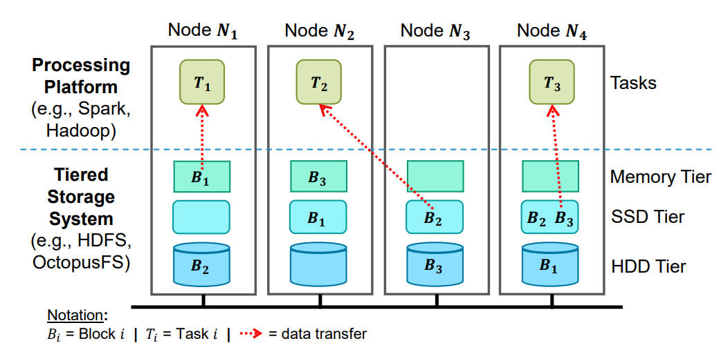
任务Ti需要对应的数据块Bi，T1实现内存本地调度，T2实现机架本地调度，T3实现SSD本地调度，不同的存储层对任务完成的时间影响不同，考虑存储层对充分利用分层存储所提供的好处至关重要。
Notes:
假设任务Ti想要处理相应的数据块Bi，调度器能够实现两个数据本地的任务（T1和T3）和一个机架本地的任务（T2）。当考虑到存储层时，我们可以进一步将任务T1和T3分别归类为内存本地和SSD本地。虽然目前的调度器只考虑了数据定位，但我们认为（并表明），考虑存储层对于充分利用分层存储所提供的好处至关重要。

Slide 9
Part 03
方法思路
Methodology ideas

Slide 10
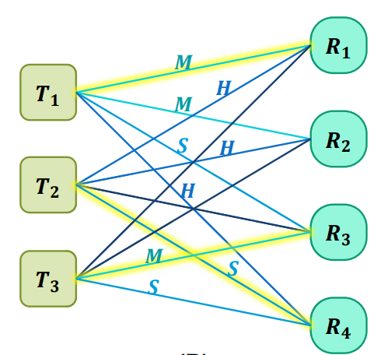
文章研究实现了一种Trident算法，该算法利用底层分层存储系统提供的存储类型信息，以局部感知和存储感知的方式做出最佳调度决策。
具体来说，调度问题被编码为任务和可用集群资源的二方图，其中边的权重代表了基于位置和存储层信息读取数据的成本，然后，该问题被表述为一个最小成本最大匹配的优化问题，然后使用一个标准的求解其来寻求最佳任务分配。
𝑀，𝑆和𝐻分别表示内存、固态硬盘和硬盘的层首选项分数(或成本)
Notes:
假设任务Ti想要处理相应的数据块Bi，调度器能够实现两个数据本地的任务（T1和T3）和一个机架本地的任务（T2）。当考虑到存储层时，我们可以进一步将任务T1和T3分别归类为内存本地和SSD本地。虽然目前的调度器只考虑了数据定位，但我们认为（并表明），考虑存储层对于充分利用分层存储所提供的好处至关重要。

Slide 11
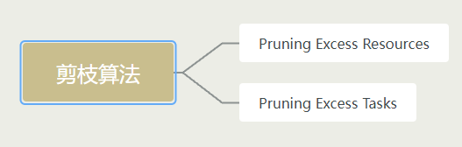
在大多数情况下，准备执行的任务数量并不等于可用的资源数，如在大型群集上执行的小作业的任务将比可用资源少得多，而在小型或繁忙的群集上执行大型作业将比可用资源多得多，所以需要对多余的资源或任务进行裁剪，在不影响解的最优性的前提下，减小图的大小，从而提高算法的运行效率。
Notes:
假设任务Ti想要处理相应的数据块Bi，调度器能够实现两个数据本地的任务（T1和T3）和一个机架本地的任务（T2）。当考虑到存储层时，我们可以进一步将任务T1和T3分别归类为内存本地和SSD本地。虽然目前的调度器只考虑了数据定位，但我们认为（并表明），考虑存储层对于充分利用分层存储所提供的好处至关重要。

Slide 12
Part 04
实验结果
Experiment results

Slide 13
实验配置
环境：CentOS Linux 7.2
平台：Apache Hadoop v2.7.7、Apache Spark v2.4.6
文件系统：OctopusFS (一个扩展并向后兼容 HDFS 的分级文件系统)
集群：1个Master、10个Worker
节点 | CPU | 内存 | 存储配置
Master | 64-bit, 8-core, 3.2GHz | 64GB | 2.1TB RAID 5
Worker | 64-bit, 8-core, 2.4GHz | 24GB | 120GB SATA SSD、 three 500GB SAS HDDs
Notes:
假设任务Ti想要处理相应的数据块Bi，调度器能够实现两个数据本地的任务（T1和T3）和一个机架本地的任务（T2）。当考虑到存储层时，我们可以进一步将任务T1和T3分别归类为内存本地和SSD本地。虽然目前的调度器只考虑了数据定位，但我们认为（并表明），考虑存储层对于充分利用分层存储所提供的好处至关重要。

Slide 14
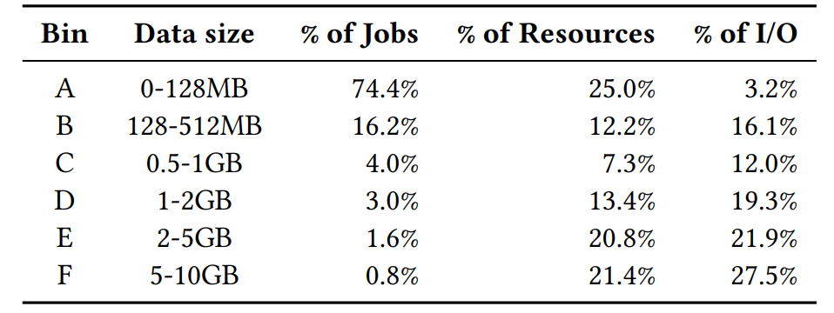
实验说明
1.实验分两个部分：
（1）Facebook工作量评估
为了验证算法的有效性，实验对部署在FaceBook上的600个节点的Hadoop集群进行真实生产跟踪，记录其在6小时内执行1000个作业和处理92GB的输入数据时的工作负载。为区分任务调度对不同作业的影响，实验将输入数据分为6个部分，如下表所示。
Notes:
假设任务Ti想要处理相应的数据块Bi，调度器能够实现两个数据本地的任务（T1和T3）和一个机架本地的任务（T2）。当考虑到存储层时，我们可以进一步将任务T1和T3分别归类为内存本地和SSD本地。虽然目前的调度器只考虑了数据定位，但我们认为（并表明），考虑存储层对于充分利用分层存储所提供的好处至关重要。

Slide 15
实验说明
（2）Hadoop和Spark平台测试
为了验证算法的普遍性，实验在Hadoop和Spark两个非常不同的平台上实现了Trident算法，并且使用了流行的HiBench基准测试，并测试了8个应用程序，分别涵盖了4个类别。并且所有的应用均使用了三种数据规模的配置文件，分别为200MB、1.5GB、10GB。
micro benchmarks | OLAP queries | machine learning | web search
TeraSort | Aggregation | Bayesian Classification | PageRank
WordCount | Join | K-means Clustering | NutchIndex
2.基线
实验采用的基线为不启用分级的HDFS v2.7.7、OctopusFS中的Default，H-Scheduler，Quartet调度器作为基线。
Notes:
假设任务Ti想要处理相应的数据块Bi，调度器能够实现两个数据本地的任务（T1和T3）和一个机架本地的任务（T2）。当考虑到存储层时，我们可以进一步将任务T1和T3分别归类为内存本地和SSD本地。虽然目前的调度器只考虑了数据定位，但我们认为（并表明），考虑存储层对于充分利用分层存储所提供的好处至关重要。

Slide 16
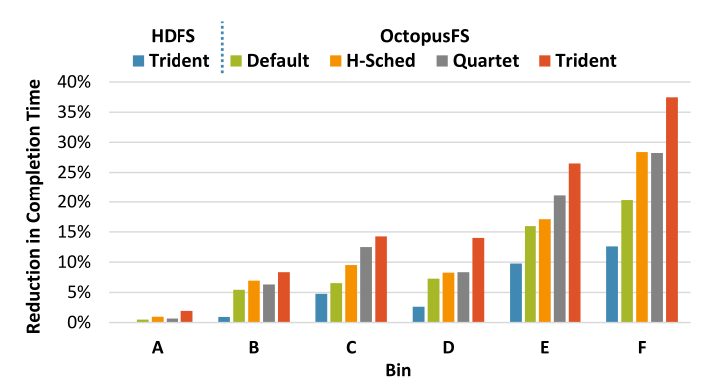
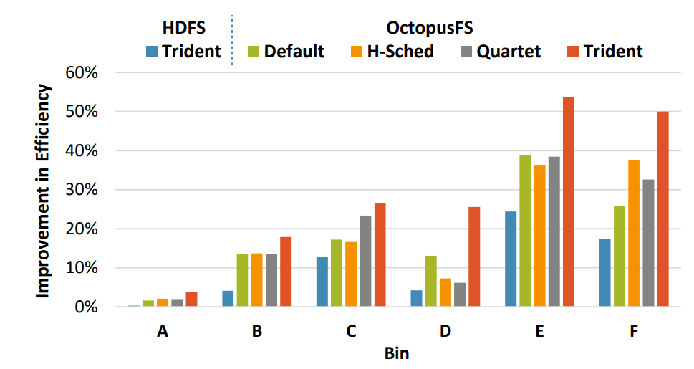
实验结果
Facebook
Notes:
假设任务Ti想要处理相应的数据块Bi，调度器能够实现两个数据本地的任务（T1和T3）和一个机架本地的任务（T2）。当考虑到存储层时，我们可以进一步将任务T1和T3分别归类为内存本地和SSD本地。虽然目前的调度器只考虑了数据定位，但我们认为（并表明），考虑存储层对于充分利用分层存储所提供的好处至关重要。

Slide 17
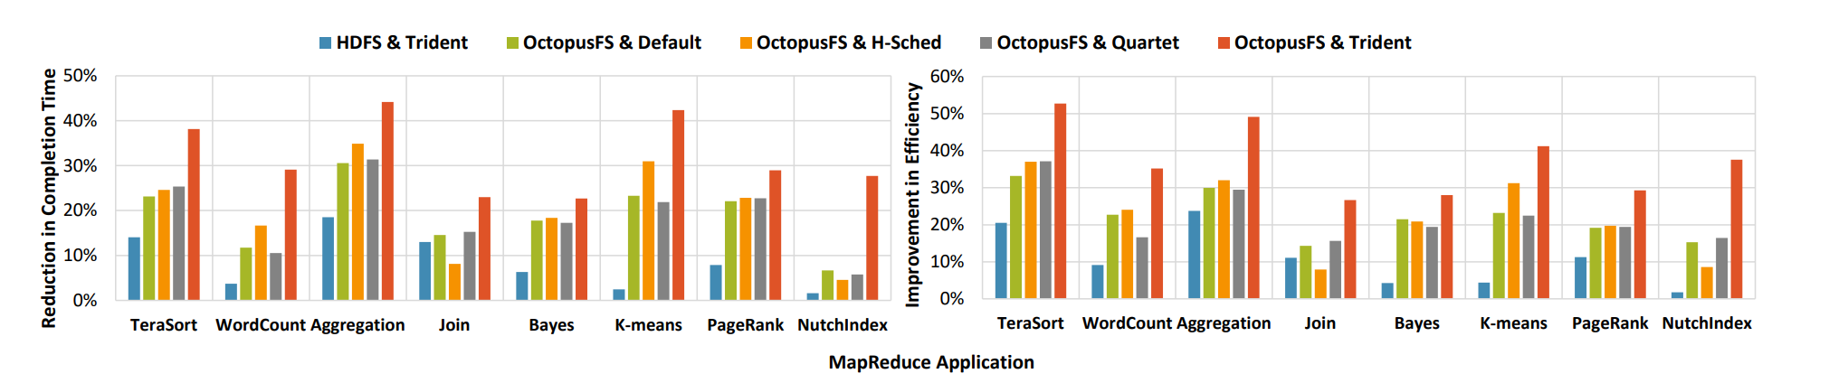
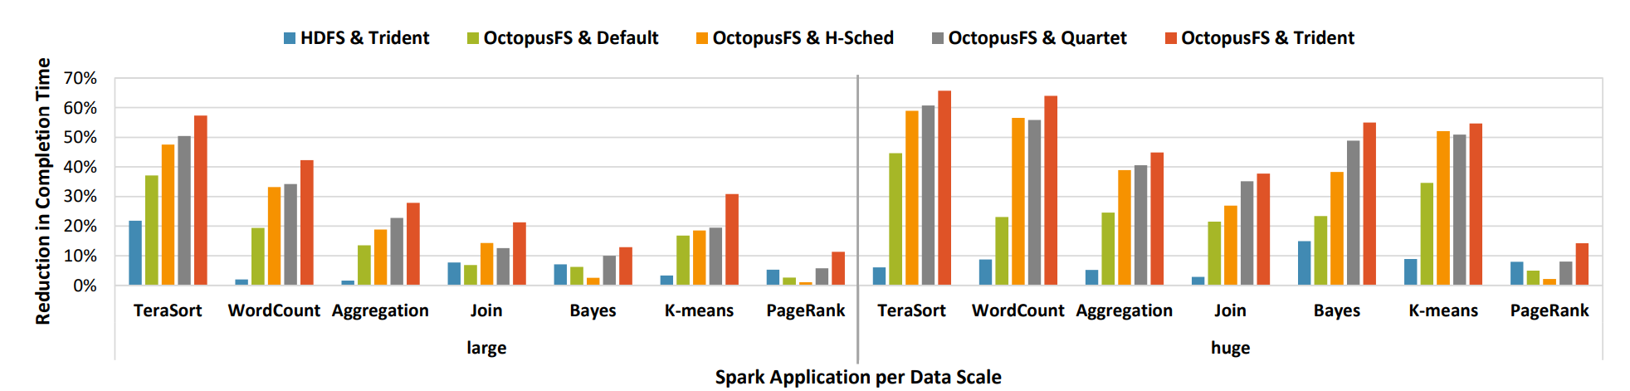
实验结果
Notes:
假设任务Ti想要处理相应的数据块Bi，调度器能够实现两个数据本地的任务（T1和T3）和一个机架本地的任务（T2）。当考虑到存储层时，我们可以进一步将任务T1和T3分别归类为内存本地和SSD本地。虽然目前的调度器只考虑了数据定位，但我们认为（并表明），考虑存储层对于充分利用分层存储所提供的好处至关重要。

Slide 18
实验结论
对于任务调度程序来说，在做决策时考虑访问数据的位置和存储层十分重要，可以有效的提高应用程序性能和集群利用率。研究实现的Trident算法在Facebook、Hadoop、Spark中均取得了较好的效果，结果表明Trident具有良好有效性和普遍性，能够最大限度地利用分层存储的优势，显著减少应用程序的执行时间。
Notes:
假设任务Ti想要处理相应的数据块Bi，调度器能够实现两个数据本地的任务（T1和T3）和一个机架本地的任务（T2）。当考虑到存储层时，我们可以进一步将任务T1和T3分别归类为内存本地和SSD本地。虽然目前的调度器只考虑了数据定位，但我们认为（并表明），考虑存储层对于充分利用分层存储所提供的好处至关重要。

Slide 19
THANKS！
感谢您的观看！
讲解人：舒欢
学院：计算机科学与技术学院

